Slide 1
Машинное обучение
Нейронные сети. Начало
(30.09.2023)

Slide 2
Начало.

Slide 3

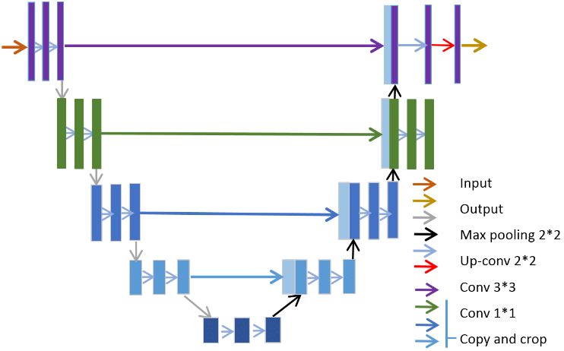
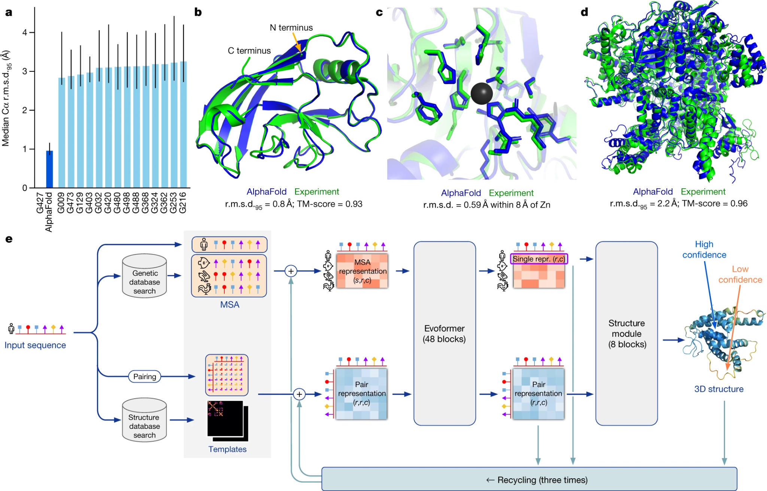
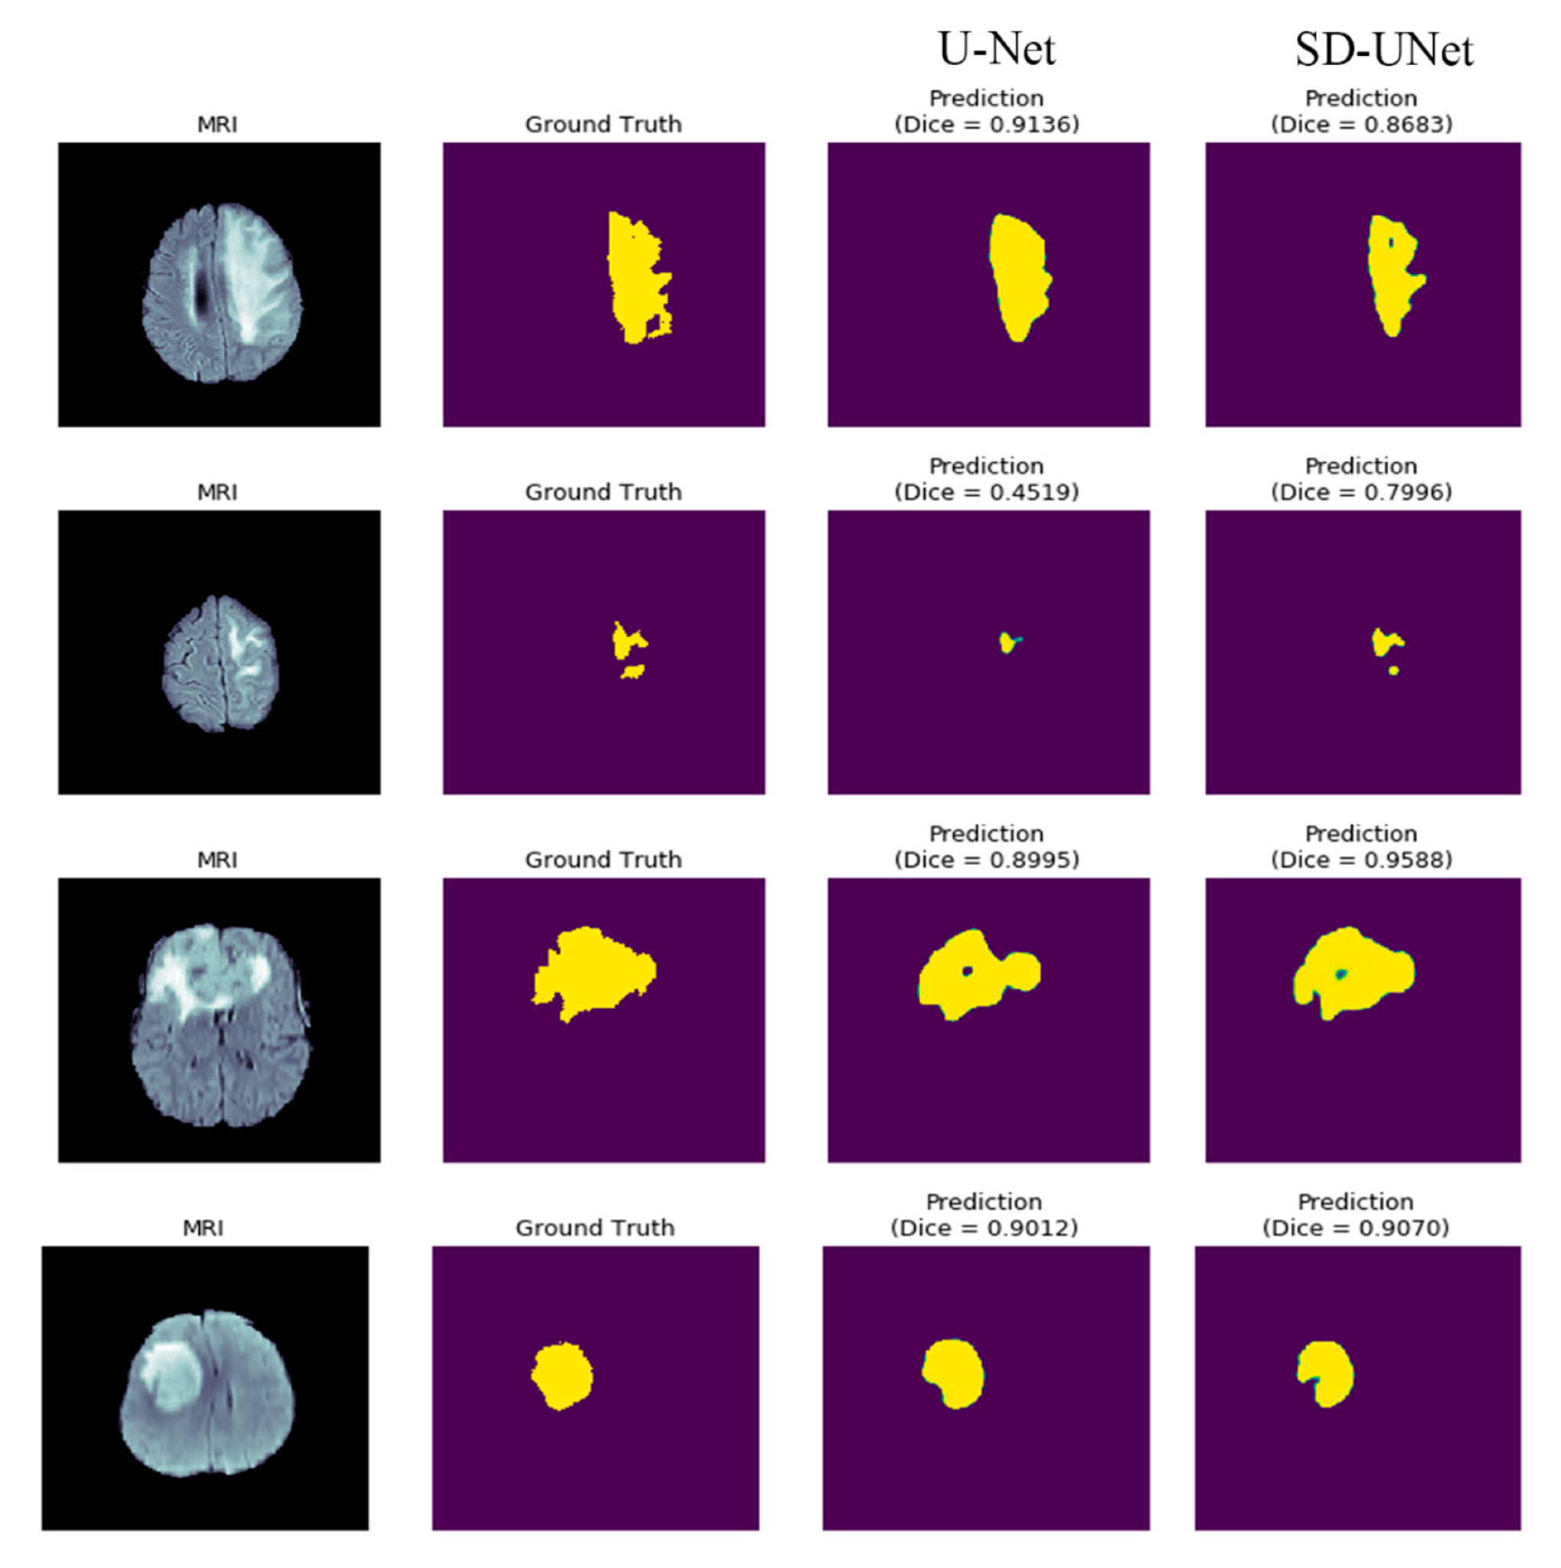
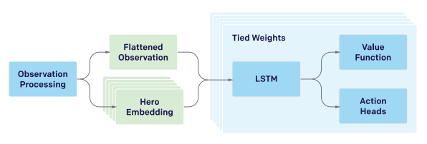

Slide 4

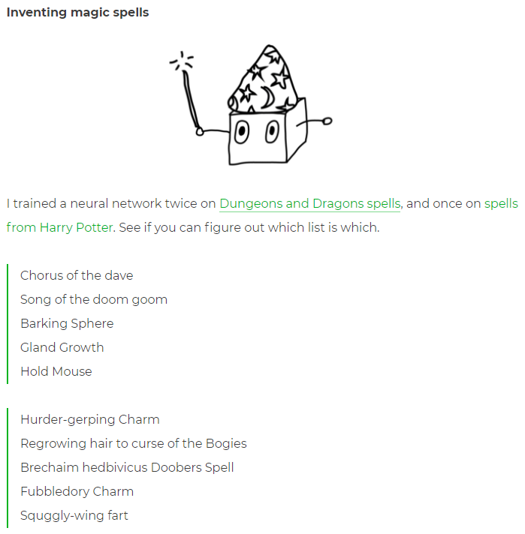

ссылка
ссылка

Slide 5
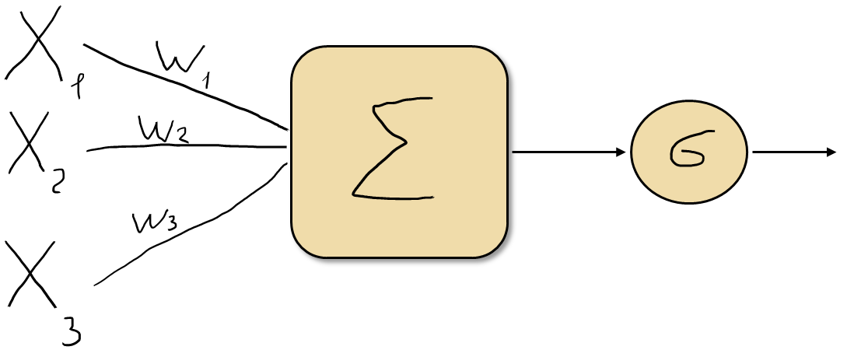
Вспомним логистическую регрессию
output

Slide 6
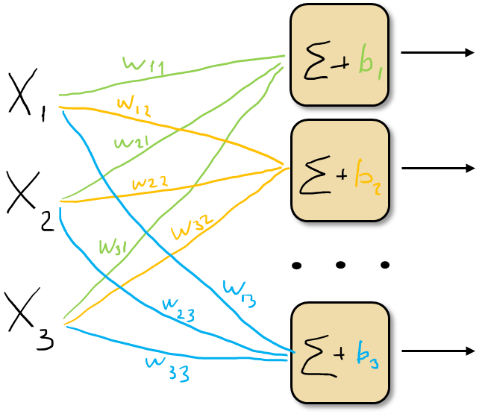
А если классов больше, чем 2…

Slide 7
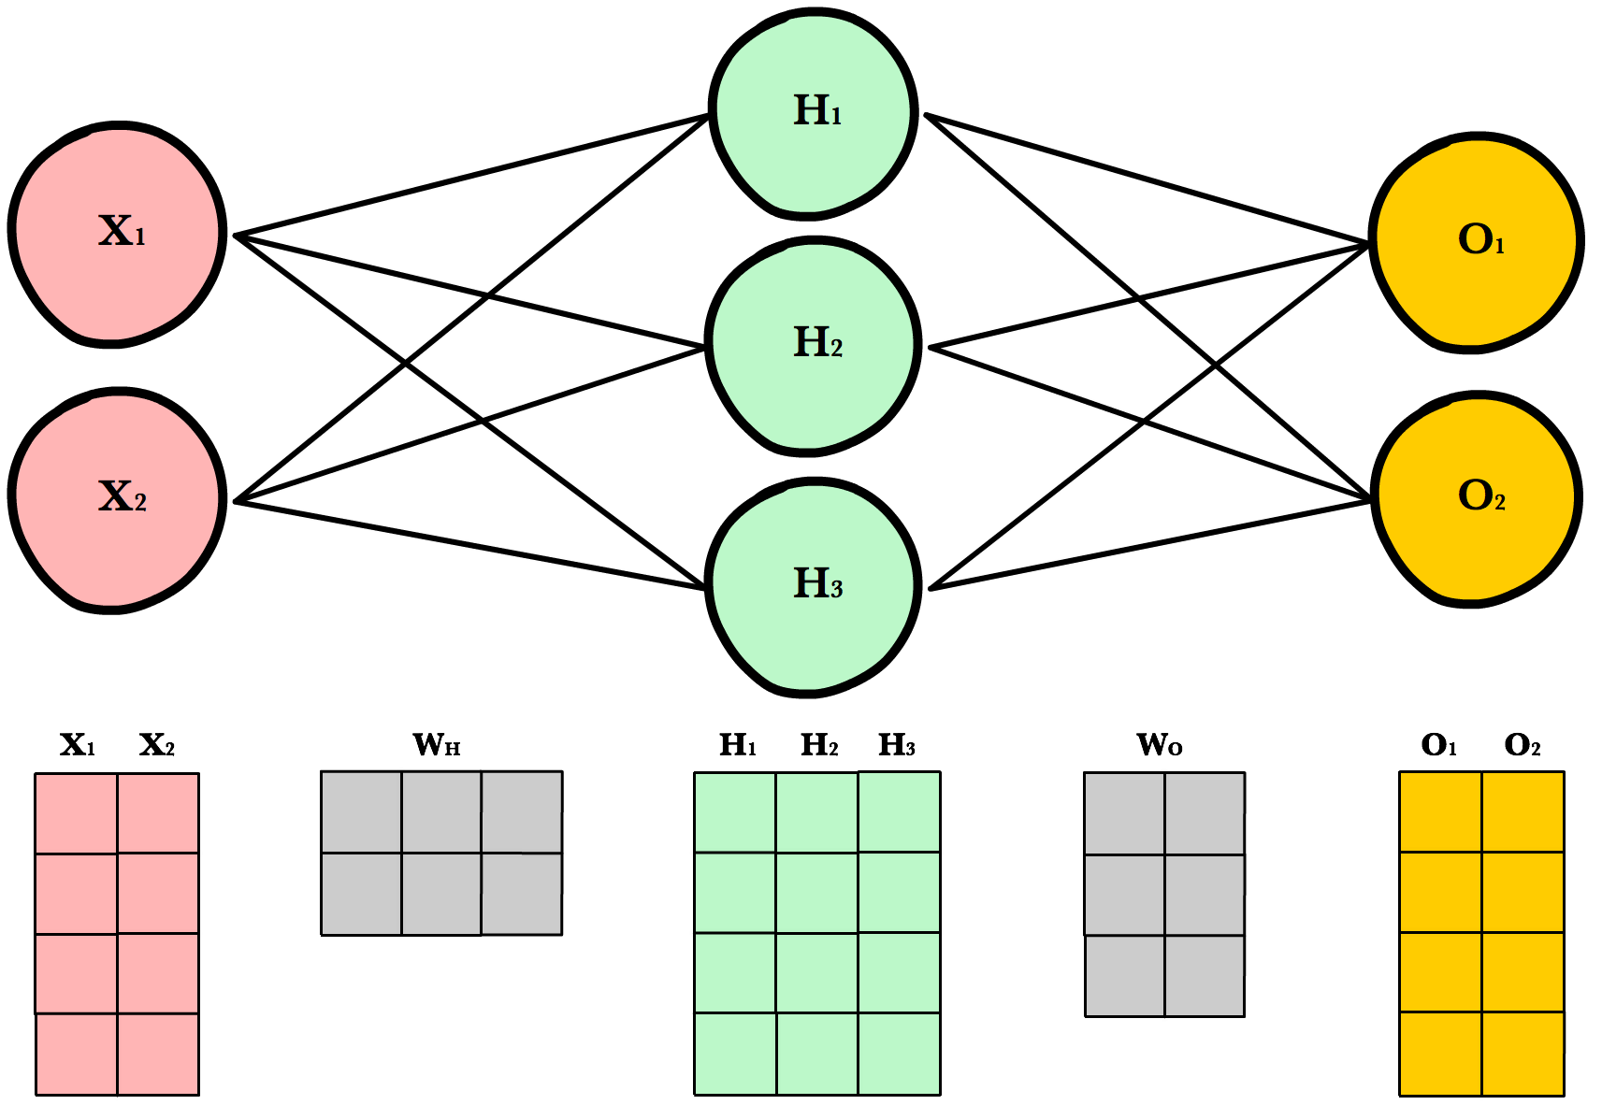
Ещё разок

Slide 8
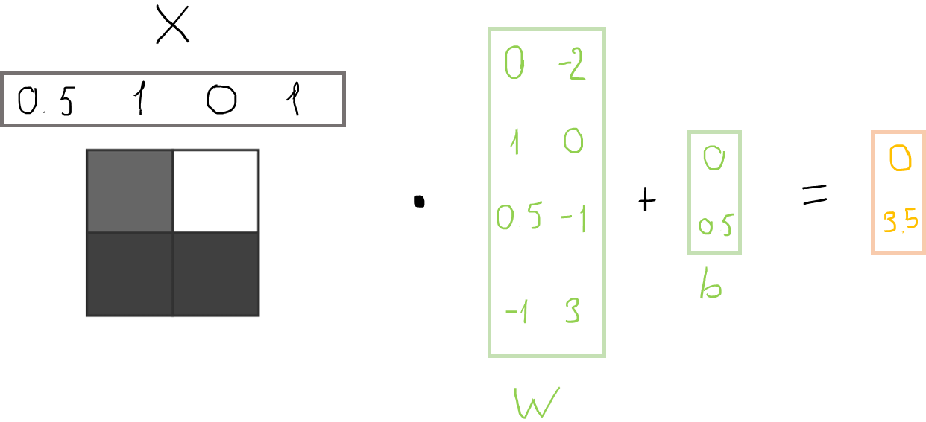
Бинарная классификация

Slide 9
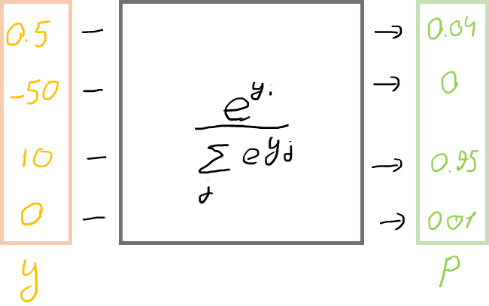
Softmax

Slide 10
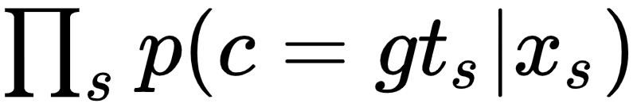
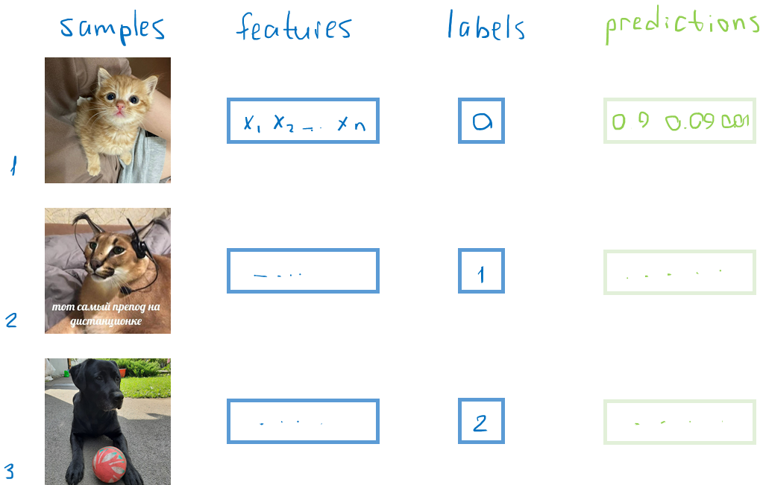
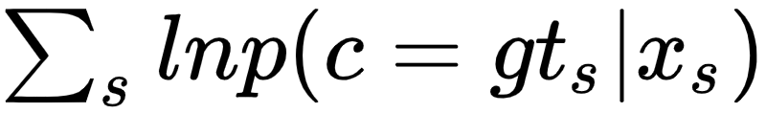
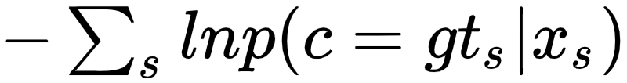
Принцип максимального правдоподобия. Maximum likelihood

Slide 11

А как учиться?

Slide 12
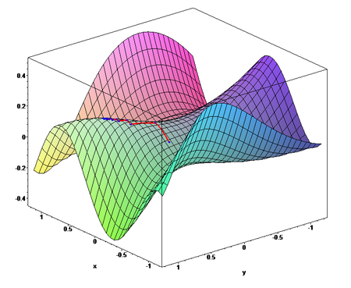
А как учиться? Градиентный спуск

Slide 13
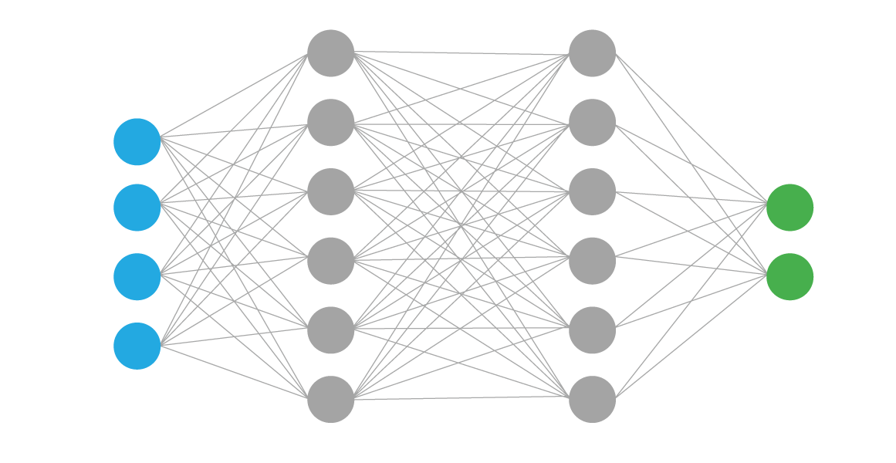
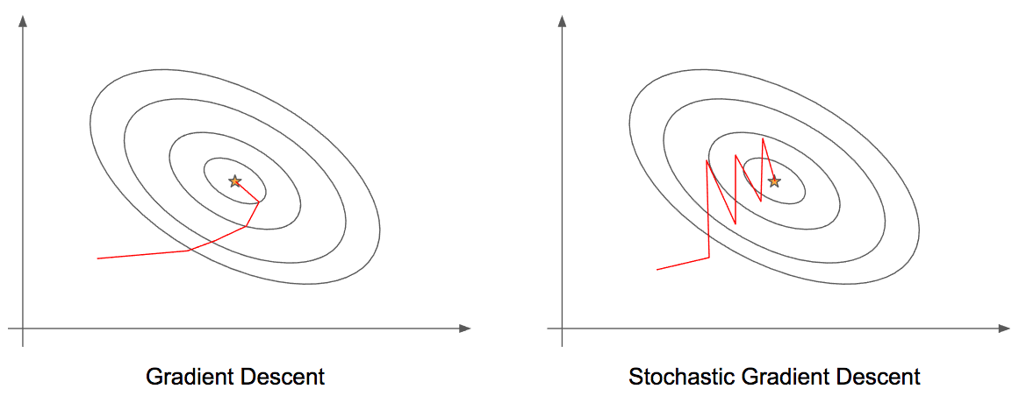
Стохастический градиентный спуск. Stochastic Gradient Descent (SGD)

Slide 14
Отдых

Slide 15
Будет ли работать просто так?

Slide 16
Функции активации
Хотим, чтобы активация была:
Нелинейная:
Функция активации необходима для введения нелинейности в нейронные сети. Если функция активации не применяется, выходной сигнал становится простой линейной функцией. Неактивированная нейронная сеть будет действовать как линейная регрессия с ограниченной способностью к обучению:
Только нелинейные функции активации позволяют нейронным сетям решать задачи аппроксимации нелинейных функций:
Дифференцируемая:
Функции активации должны быть дифференцируемые, то есть от них можно взять производную
ссылка

Slide 17
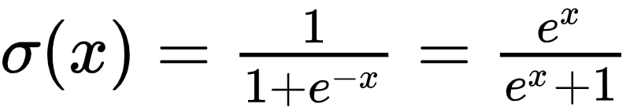
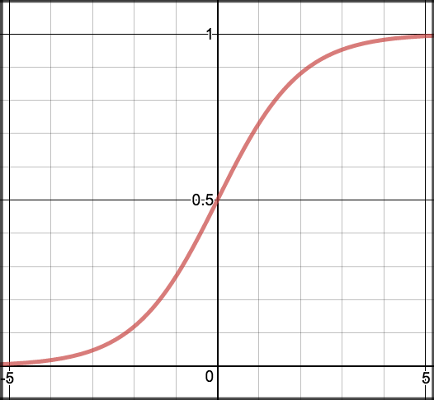
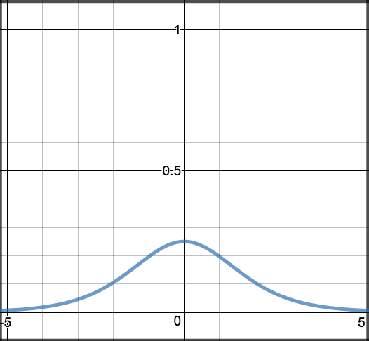
Функции активации. Сигмоида
Недостатки:
Насыщение сигмоиды приводит к затуханию градиентов
Выход сигмоиды не центрирован относительно нуля

Slide 18
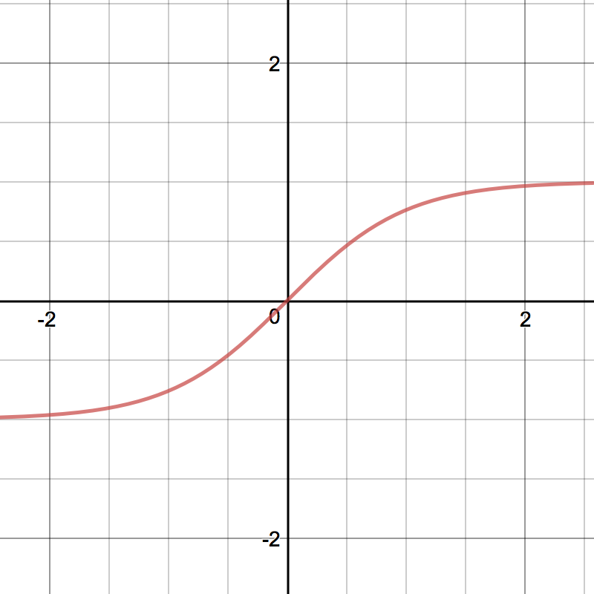
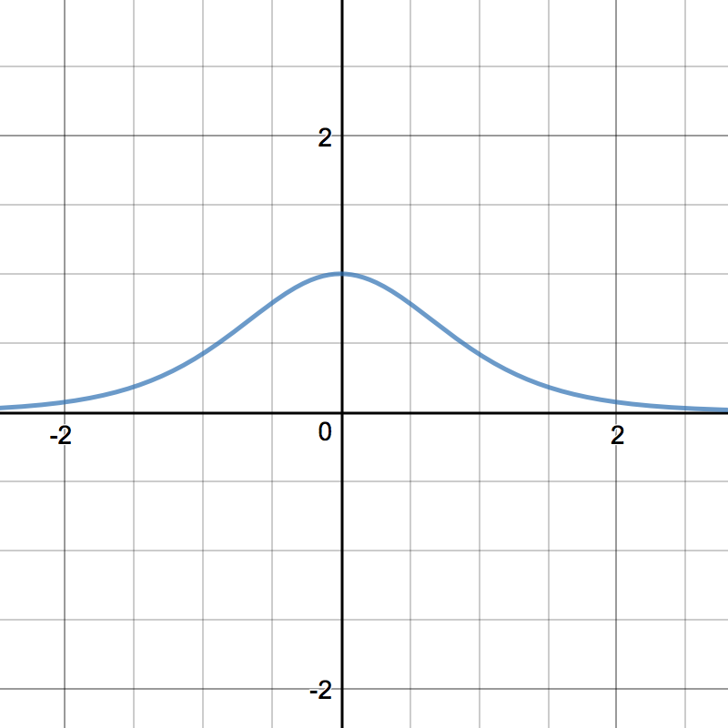
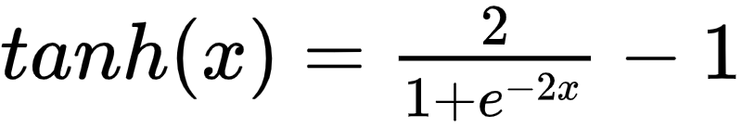
Функции активации. Гиперболический тангенс
Недостатки:
Снова затухание градиентов

Slide 19
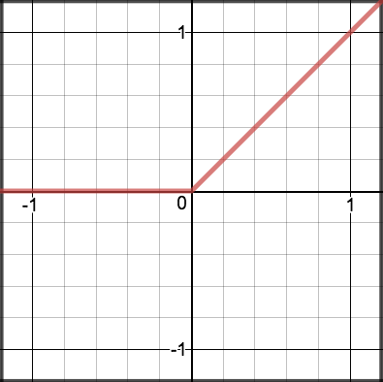
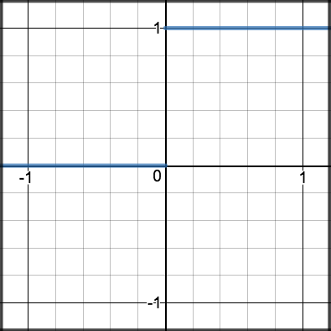
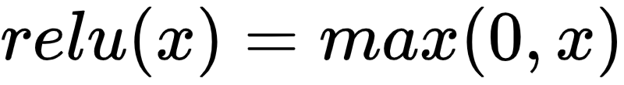
Функции активации. ReLU (rectified linear unit)
Недостатки:
Может “умереть” в области слева от 0

Slide 20
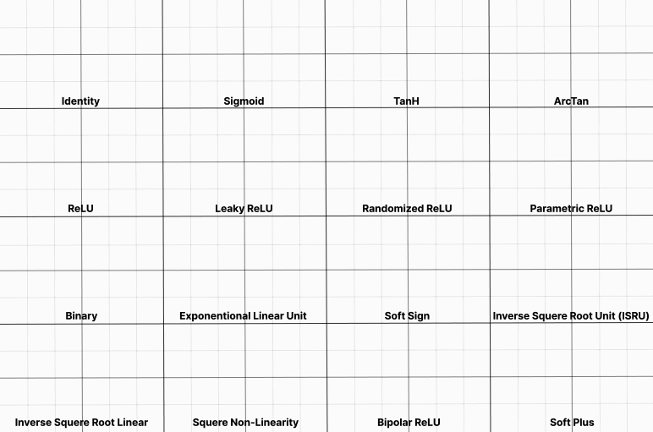
Функции активации. Другие функции активации

Slide 21
Тренировка

Slide 22
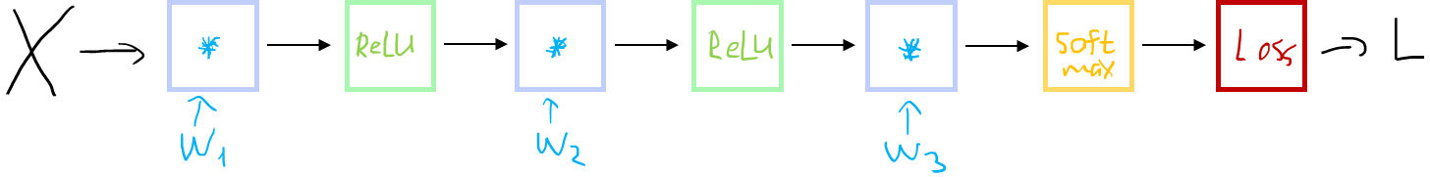
Граф вычислений

Slide 23
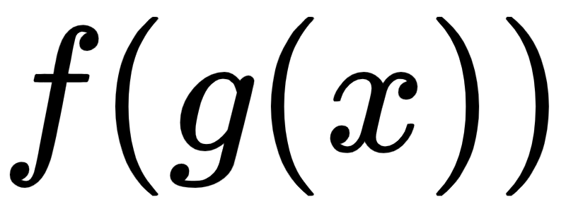
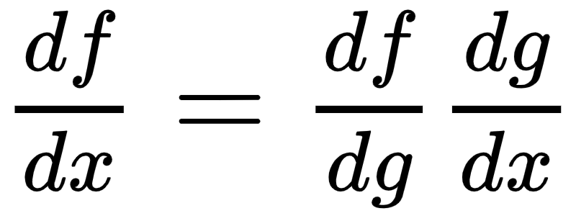
Алгоритм обратного распространения ошибки. Backpropagation
Алгоритм обратного распространения ошибки позволяет находить градиенты для любого графа вычислений, если функция которую он описывает дифференцируема (каждый из узлов дифференцируемый). В его основе лежит правило взятия производной сложной функции (chain rule).
ссылка

Slide 24
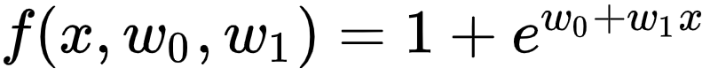
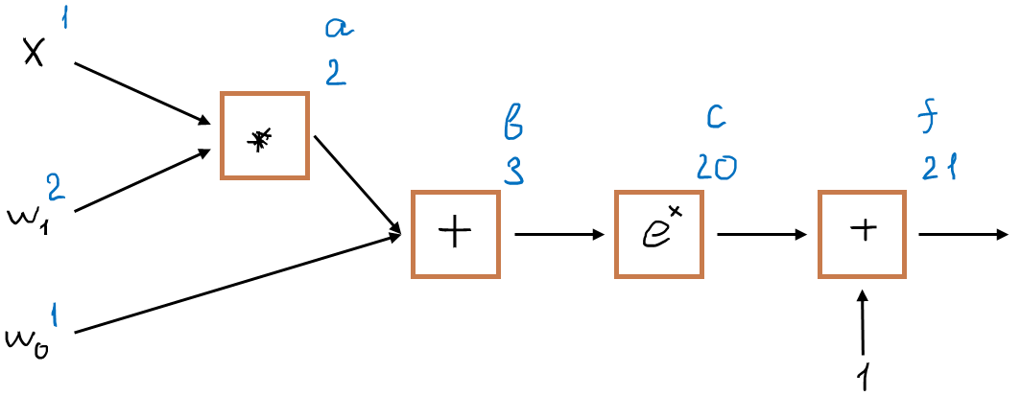
Тренируемся

Slide 25
Тренируемся

Slide 26
Тренируемся

Slide 27
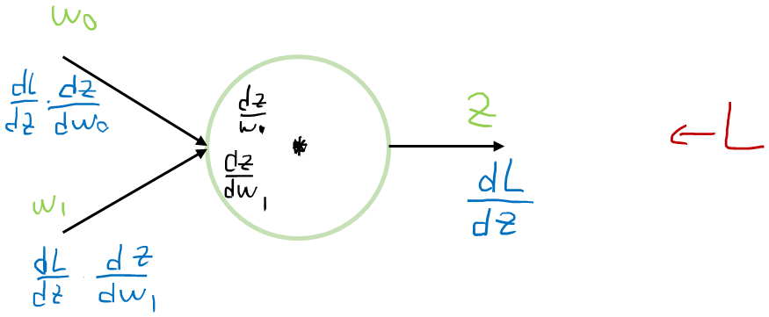
Общая схема вычисления градиента

Slide 28
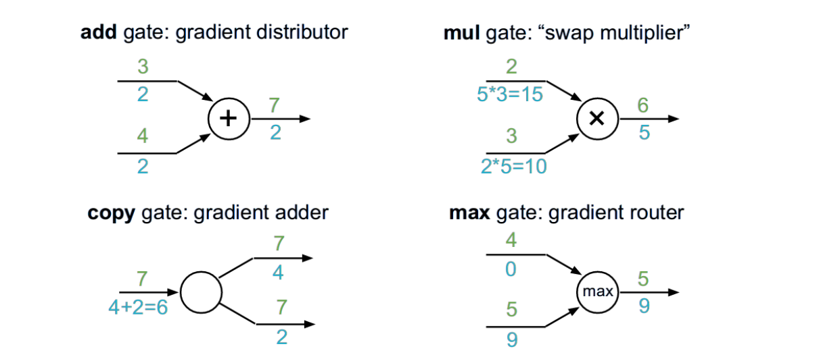
Уточнения

Slide 29


